Slide 1
PROPIEDAD
INTELECTUAL
E INDUSTRIAL

Slide 2
Herramientas de los Derechos Industriales aplicadas a la Ingeniería
_______________________________________________________________________________________________________________________________________
La Ingeniería y la cosa inmaterial
Derechos Intelectuales
Ley 11.723 – Propiedad Intelectual Obras científicas, literarias y artísticas
Derechos Industriales
Ley 24.481 – Patentes de Invención Productos y tecnología
Ley 22.362 – Marcas y designaciones Formas de comercialización y servicios

Slide 3
 | Propiedad Intelectual | Patentes de Invención Modelos de Utilidad | Marcas y Designaciones
Concepto | Toda obra científica, literaria y artística. El Software y las Bases de Datos son consideradas obras literarias. | Toda creación humana que permita transformar materia o energía para el aprovechamiento del hombre susceptibles de aplicación industrial. | Toda distinción que corresponda a un producto o servicio.
Derecho que otorga | Exclusivo de propiedad. | Exclusivo de explotación. | Exclusivo de uso y propiedad.
Plazo | Generalmente de por vida del autor. | Máximo de 20 años. | Por 10 años renovables indefinidamente
Normativa | Ley 11.723 Decreto 165/94 Ley 25.036 | Ley 24.481 y modificatorias. Decreto 590/95 | Ley 22.362
Autoridad de aplicación | Dirección Nacional de Derechos de Autor. | I.N.P.I. | I.N.P.I.

Slide 4
Propiedad Intelectual
___________________________________________________________________________________________________________________________________________________________
*Soporte normativo Ley 11.723
Objeto de la norma
Derecho de propiedad
Facultad de disponer para su autor
Titularidad del derecho
Tiempo de ejercicio del derecho
*Soporte normativo Ley 25.036 (modif.11.723)
Incorporación de programas fuente y objeto
Titulares del derecho para casos particulares
Programas de computación con licencias de uso
Contratos de licencias para uso y reproducción

Slide 5
Art 1º
(Artículo sustituido por art. 1° de la Ley N° 25.036 B.O. 11/11/1998)
En esta Ley, las obras científicas, literarias y artísticas comprenden:
escritos de toda naturaleza y extensión, programas de computación fuente y objeto; compilaciones de datos o de otros materiales;
obras dramáticas y/o musicales,
cinematográficas, coreográficas y pantomímicas;
obras de dibujo, pintura, escultura, arquitectura;
modelos y obras de arte o ciencia aplicadas al comercio o a la industria;
impresos, planos y mapas;
los plásticos, fotografías, grabados y fonogramas.
En general:
“toda producción científica, literaria, artística o didáctica sea cual fuere el procedimiento de reproducción”.

Slide 6
La protección abarca la expresión de:
ideas
procedimientos
métodos de operación
conceptos matemáticos
pero no esas ideas, procedimientos, métodos y conceptos en sí.
*Art. 2°. – El derecho de propiedad comprende, para el autor, las facultades de:
disponer de ella
publicarla
ejecutarla
representarla
exponerla en público
enajenarla
traducirla, adaptarla o de autorizar su traducción
reproducirla en cualquier forma

Slide 7
Art. 3°. – De las obras anónimas o seudónimas
Editor:
Derechos y las obligaciones del autor
Autores que emplean seudónimos:
Pueden registrarlos adquiriendo la propiedad de los mismos.
Art. 4°. - Titulares del derecho de propiedad intelectual:
Autor de la obra
Herederos o derechohabientes
Quienes con permiso del autor la traducen, refunden, adaptan, modifican o transportan sobre la nueva obra intelectual resultante
Las personas físicas o jurídicas cuyos dependientes contratados para elaborar un programa de computación hubiesen producido un programa de computación en el desempeño de sus funciones laborales, salvo estipulación en contrario. (Inciso d) incorporado por art. 2° de la Ley N° 25.036 B.O. 11/11/1998)

Slide 8
Art. 5°. – Validez de la propiedad intelectual
Autores: durante su vida
Herederos o derechohabientes: hasta setenta años contados a partir del 1 de Enero del año siguiente al de la muerte del autor
Obras en colaboración: el término comenzará a contarse desde el 1 de Enero del año siguiente al de la muerte del último colaborador
Obras póstumas (ver art.7 también): el término de setenta años empezará a correr a partir del 1 de Enero del año siguiente al de la muerte del autor.
Herencia vacante: los derechos sobre las obras pasarán al Estado por todo el término de Ley, sin perjuicio de los derechos de terceros.
(Artículo sustituido por art. 1° de la Ley N° 24.870 B.O. 16/9/1997)

Slide 9
Art. 6°. — Los herederos no podrán oponerse a que terceros:
reediten la obra cuando dejen transcurrir mas de diez años sin publicarla
traduzcan las obras después de diez años de su fallecimiento
si en estos casos no hubiera acuerdo sobre las condiciones de impresión o la retribución pecuniaria, ambas serán fijadas por árbitros.
Art. 7°. - Se consideran obras póstumas, además de las no publicadas en vida del autor, las que lo hubieran sido durante ésta, si el mismo autor a su fallecimiento las deja refundidas, adicionadas, anotadas o corregidas de una manera tal que merezcan reputarse como obras nuevas.
Art. 8°. - La propiedad intelectual de las obras anónimas pertenecientes a instituciones, corporaciones o personas jurídicas, durará cincuenta años contados desde su publicación.
(Artículo sust. por art. 1° Decreto Ley 12.063/57 B.O. 11/10/57.)

Slide 10
Art. 9°. - Nadie tiene derecho a publicar, sin permiso de los autores o de sus derechohabientes, una producción científica, literaria, artística o musical que se haya anotado o copiado durante su lectura, ejecución o exposición públicas o privadas.
*Quien haya recibido de los autores de un software una licencia para usarlo, podrá reproducir una copia de salvaguarda de los originales.
(Párrafo incorporado por art.3° la Ley 25.036 B.O. 11/11/1998).
*Dicha copia debe estar identificada, con indicación del Licenciado que la realizó y la fecha de la misma y no podrá ser utilizada para otros fines.
(Párrafo incorporado por art. 3° Ley Nº 25.036 B.O. 11/11/1998).

Slide 11
Art. 10. — Cualquiera puede publicar con fines didácticos o científicos comentarios criticas o notas de obras intelectuales, incluyendo hasta 1000 palabras u 8 compases musicales.
Art. 11. — Cuando las partes o los tomos de una misma obra hayan sido publicados por separado en años distintos, los plazos establecidos por la presente Ley corren para cada tomo o cada parte, desde el año de la publicación. Tratándose de obras publicadas parcial o periódicamente por entregas o folletines, los plazos establecidos en la presente Ley corren a partir de la fecha de la última entrega.
Art. 12. — La propiedad intelectual se regirá por las disposiciones del derecho común, bajo las condiciones y limitaciones establecidas en la presente Ley.

Slide 12
DE LAS OBRAS EXTRANJERAS
Art. 13. — Todas las disposiciones de esta Ley, salvo el art.57 (requisitos formales locales) son aplicables a las obras producidas y publicadas en países extranjeros siempre que pertenezcan a naciones que reconocen el derecho de propiedad intelectual.
Art. 14. — El autor de una obra extranjera sólo necesita acreditar el cumplimiento de las formalidades establecidas para su protección por las Leyes del país en que se haya hecho la publicación.
Art. 15. — La protección que la Ley argentina acuerda a los autores extranjeros, no se extenderá a un período mayor que el reconocido por las Leyes del país donde se hubiere publicado la obra. Si tales Leyes acuerdan una protección mayor, regirán los términos de la presente Ley.

Slide 13
DE LA COLABORACION
Art. 16. — Salvo convenios especiales los colaboradores de una obra disfrutan derechos iguales.
Art. 17. — Se considera colaboración en el caso en que la propiedad no pueda dividirse sin alterar la naturaleza de la obra. (Composiciones musicales con palabras: música y letra son dos obras distintas).
Art. 23. — El titular de un derecho de traducción tiene sobre ella el derecho de propiedad en las condiciones convenidas con el autor, siempre que los contratos de traducción se inscriban en el Registro Nacional de Propiedad Intelectual dentro del año de la publicación de la obra traducida.
Art. 24. — El traductor de una obra que no pertenece al dominio privado sólo tiene propiedad sobre su versión y no podrá oponerse a que otros la traduzcan de nuevo.

Slide 14
DISPOSICIONES ESPECIALES
Art. 27. — No podrán publicarse los discursos políticos, literarios o conferencias sobre temas intelectuales si el autor no lo ha expresamente autorizado, exceptuando la información periodística.
Art. 28. — Los artículos no firmados, colaboraciones anónimas, reportajes, o informaciones en general que publicados por un diario, revista u otras publicaciones periódicas serán considerados como de propiedad de dichos medios.
Art. 29. — Los autores de colaboraciones firmadas en diarios, revistas y otras publicaciones periódicas son propietarios de su colaboración.

Slide 15
Art. 31. — El retrato fotográfico de una persona no puede ser puesto en el comercio sin el consentimiento expreso de la persona misma y muerta ésta, de su cónyuge e hijos o descendientes directos de éstos, o en su defecto, del padre o de la madre. Faltando el cónyuge, los hijos, el padre o la madre, o los descendientes directos de los hijos, la publicación es libre.
Es libre la publicación del retrato cuando se relacione con fines científicos, didácticos y en general culturales, o con hechos o acontecimientos de interés público o que se hubieran desarrollado en público.
Art. 32. — El derecho de publicar las cartas pertenece al autor. Después de su muerte es necesario el consentimiento de las personas mencionadas en el artículo que antecede y en el orden ahí indicado.

Slide 16
Art. 33. — Cuando las personas cuyo consentimiento sea necesario para la publicación del retrato fotográfico o de las cartas, sean varias, y haya desacuerdo entre ellas, resolverá la autoridad judicial.
Arts. 34. y 35 — Casos especiales de duración del derecho:
Obras Fotográficas 20 años
Obras cinematográficas 50 años
Cartas o fotografías de autores desaparecidos, después de 20 años de ocurrido el hecho sin necesidad de consentimiento

Slide 17
Contrato de Edición
(Art.37 y sucesivos):
Hay contrato de edición cuando el titular del derecho de propiedad sobre una obra intelectual, se obliga a entregarla a un editor y este a reproducirla, difundirla y venderla.
El titular conserva su derecho de propiedad intelectual, salvo que renunciare a ello en el contrato de edición.

Slide 18
Transferencia del derecho (Art. 51 y sucesivos):
El autor o sus derechohabientes pueden enajenar o ceder total o parcialmente su obra. La validez es por el plazo que determina la ley y el adquirente no puede alterar su título, forma y contenido
El autor conserva el derecho a exigir fidelidad de su título y texto y la mención de su nombre
Debe registrarse en el Registro Nacional de la Propiedad Intelectual
Art. 55 bis — La explotación de la propiedad intelectual sobre los programas de computación incluirá entre otras formas los contratos de licencia para su uso o reproducción.
(Artículo incorporado por art. 4° de la Ley N° 25.036 B.O. 11/11/1998).

Slide 19
Soporte normativo Decreto 165/94
Objeto de la norma
*Obras de Software
Diseño
Programa de computación
Documentación técnica
*Obras de Base de Datos
Conjunto de datos interrelacionados
Almacenamiento y reproducción de datos
Técnicas y sistemas informáticos
Procedimientos de reproducción
Obra Publicada: Carácter - Registración
Obra Inédita: Carácter - Registración

Slide 20
Art.1º – A los efectos de la aplicación del presente decreto y de la demás normativa vigente en la materia:
a) Se entenderá por obras de software a las producciones constituidas por una o varias de las siguientes expresiones:
I. Los diseños, tanto generales como detallados, del flujo lógico de los datos en un sistema de computación;
II. Los programas de computación, tanto en su versión "fuente", como en su versión "objeto”
III. La documentación técnica, con fines tales como explicación, soporte o entrenamiento, para el desarrollo, uso o mantenimiento de software.

Slide 21
(Art.1º)
b) Se entenderá por obras de base de datos (B/D), incluidas en la categoría de obras literarias, a las producciones constituidas por un conjunto organizado de datos interrelacionados, compilado con miras a su almacenamiento, procesamiento y recuperación mediante técnicas y sistemas informáticos.
c) Procedimientos idóneos para reproducir obras de software o de B/D son los escritos o diagramas perceptibles por los sentidos humanos, así como los registros realizados mediante cualquier técnica, directa o indirectamente procesables por equipos de procesamiento de información.

Slide 22
(Art.1º)
d) Publicación de software o B/D: cuando ha sido puesta a disposición del público en general, ya sea mediante su reproducción sobre múltiples ejemplares distribuidos comercialmente o mediante la oferta generalizada de su transmisión a distancia con fines de explotación.
e) Obra de software o B/D inédita, cuando su autor, titular o derechohabiente la mantiene en reserva o negocia la cesión de sus derechos de propiedad intelectual contratando particularmente con los interesados.

Slide 23
Art. 2º – Para proceder al registro de obras de base de datos publicadas, cuya explotación se realice mediante su transmisión a distancia, se depositarán amplios extractos de su contenido y relación escrita de su estructura y organización, así como de sus principales características, que permitan a criterio y riesgo del solicitante individualizar suficientemente la obra y dar la noción más fiel posible de su contenido.
Art. 3º – Para proceder al registro de obras de software o de base de datos que tengan el carácter de inéditas, el solicitante incluirá bajo sobre lacrado y firmado todas las expresiones de la obra que juzgue convenientes y suficientes para identificar su creación y garantizar la reserva de su información secreta.

Slide 24
Patentes de Invención y Modelos de Utilidad
___________________________________________________________________________________________________________________________________________________________________
Soporte normativo Ley 24.481 y modificatorias
Decreto 590/95
Concepto de Invención
Creaciones no posibles de patentamiento
Creaciones no consideradas invenciones
Derechos que otorga la norma
Documentación técnica requerida
Vigencia y caducidad de los derechos
Patentes de adición
Concepto de Modelo de Utilidad

Slide 25
¿Qué es una patente?
Una patente de invención es un derecho exclusivo que el Estado otorga al inventor, a cambio de que éste brinde a la sociedad el fruto de su investigación. La solicitud de patente se publica a los 18 meses, dejando de ser secreta para pasar al estado de público conocimiento.
Las enseñanzas técnicas derivadas de esa solicitud, pueden servir de base para que terceros desarrollen perfeccionamientos sucesivos, contribuyendo a un mayor avance en el estado de la técnica.
El derecho exclusivo tiene una duración de 20 años, durante los cuales el titular puede justamente, impedir que terceros exploten su invención. Pasado ese lapso, la patente pasa a ser de dominio público, ello significa que cualquier persona puede hacer uso de la misma sin tener que abonar regalías al titular de la patente.

Slide 26
¿Para qué sirve?
Para ejercer el derecho de exclusividad sobre su invento por el término que le acuerda la Ley pudiendo impedir que terceros sin su consentimiento realicen actos de fabricación, uso, oferta para la venta, venta o importación del producto o procedimiento patentado.
La patente de invención es un bien intangible. Al igual que un título de propiedad sobre un inmueble o un automóvil, la patente se puede transferir siendo vendida, heredada o incluso regalada a través de una cesión de derechos (a título gratuito en éste último caso).

Slide 27
Obligación de proveer información:
Todos los titulares de patentes deben, a cambio de la protección de la patente, publicar información sobre su invención, a fin de enriquecer el cuerpo total de conocimiento técnico del mundo. Este creciente volumen de conocimiento público promueve una mayor creatividad e innovación en otras personas.
Así pues, las patentes proporcionan no sólo protección para el titular sino asimismo información e inspiración valiosa para las futuras generaciones de investigadores e inventores

Slide 28
¿Qué tipo de invenciones pueden ser protegidas? (condiciones)
debe tener uso práctico;
debe presentar asimismo un elemento de novedad, alguna característica nueva que no se conozca en el cuerpo de conocimiento existente en su ámbito técnico ("estado de la técnica").
debe presentar un paso inventivo que no podría ser deducido por una persona con un conocimiento medio del ámbito técnico.
su materia debe ser aceptada como "patentable" de conformidad a derecho. (En numerosos países, las teorías científicas, los métodos matemáticos, las obtenciones vegetales o animales, los descubrimientos de sustancias naturales, los métodos comerciales o métodos para el tratamiento médico - en oposición a productos médicos - por lo general, no son patentables).

Slide 29
¿La novedad de la patente debe ser mundial?
Sí. La ley de patentes establece en su art. 4° tres requisitos básicos para que la invención para ser patentable:
Novedad absoluta: el objeto a patentar no debe estar comprendido dentro del estado de la técnica conocido. (E. de la T.: conjunto de conocimientos técnicos que se han hecho públicos en el mundo, antes de la fecha de presentación de la solicitud en cuestión).
Actividad inventiva: cuando el proceso creativo o sus resultados no se deduzcan del estado de la técnica en forma evidente para una persona normalmente versada en la materia. Si la invención es una combinación de elementos conocidos con resultado predecible, la misma carece de actividad inventiva pues el resultado es obvio para cualquier persona del oficio de nivel medio.
Aplicación industrial: Habrá aplicación industrial cuando el objeto de la invención conduzca a la obtención de un resultado o de un producto industrial (todo aquello susceptible de ser fabricado o aplicado en serie o a escala industrial).

Slide 30
¿La protección es mundial?
Tanto en Argentina como en el resto del mundo, la protección es nacional. El solicitante debe presentar la solicitud de patente en cada país donde le interese protegerla, de acuerdo a las distintas legislaciones nacionales en vigencia. Para ello, puede utilizar las ventajas ofrecidas por el Convenio de París (Ley 17.011).
¿Qué es el Convenio de París?
El Convenio de París para la Protección de la Propiedad Industrial es un tratado firmado por nuestro país, ratificado por la ley 17.011 y según su artículo 1° los países a los cuales se aplica el Convenio se constituyen en
Unión para la protección de la propiedad industrial.

Slide 31
(Convenio de París)
Quien hubiere depositado en algún país miembro una solicitud de patente o modelo de utilidad y estuviere interesado en presentar la misma solicitud en algún otro país miembro, tiene derecho a pedir un certificado de prioridad.
Dicha prioridad será expedida por la Oficina receptora de dicha primera solicitud (en este caso la Argentina) y con ella el solicitante podrá presentar la solicitud en cualquier país miembro, invocando dicha prioridad argentina.
La fecha que tendrán en cuenta será la de la presentación original en nuestro país y no la de la presentación en esos países, siempre y cuando dicha segunda presentación se hubiere realizado dentro de 1 año a partir de la presentación original en nuestro país.

Slide 32
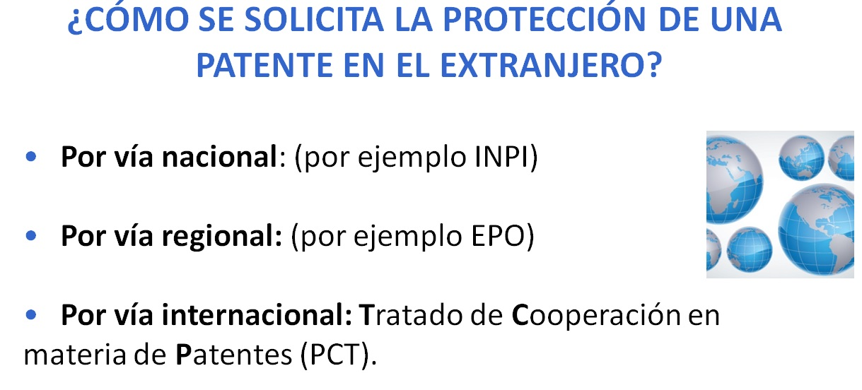
(EPO = European Patent Office)
(PCT = Patent Cooperation Treatee)

Slide 33
¿Qué es un modelo de utilidad?
Es un derecho exclusivo que se concede a una invención y permite al titular del derecho impedir a terceros utilizar comercialmente la invención protegida, sin su autorización, durante un período limitado. De acuerdo con su definición básica, que puede variar de un país a otro (en el que se brinde dicha protección), un modelo de utilidad se asemeja a una patente. De hecho, los modelos de utilidad se denominan a veces "pequeñas patentes" o "patentes de innovación".
Principales diferencias con la patente
• Requisitos menos estrictos que para las patentes. Debe satisfacerse el requisito de la "novedad", los requisitos de la "actividad inventiva" son mucho más laxos o incluso no existen. En la práctica, se utiliza la protección mediante modelos de utilidad para innovaciones menores que quizás no satisfagan los criterios de patentabilidad.

Slide 34
• El plazo de duración de la protección más corto que el de las patentes (10 años, sin posibilidad de ampliación o renovación).
• En la mayoría de los países que brindan protección mediante modelos de utilidad, las oficinas de patentes no examinan el fondo de las solicitudes con anterioridad al registro. Esto significa que el proceso de registro suele ser considerablemente más sencillo y rápido y de una duración promedio de seis meses.
• Es mucho más económico obtener y mantener modelos de utilidad.
Los modelos de utilidad se consideran particularmente adaptados para las PYME que efectúan mejoras "menores" en productos existentes o adapten dichos productos. Los modelos de utilidad se utilizan principalmente para las innovaciones mecánicas.

Slide 35
Marcas y designaciones
______________________________________________________________________________________________________________________________________________
Soporte normativo Ley 22.362
Objeto de la norma
Concepto de Marca
Marcas registrables
Marcas no registrables
Propiedad y uso de las marcas
Plazo de duración del derecho
Extinción del derecho
Concepto de Designación
Adquisición y extinción

Slide 36
¿Qué es una Marca Comercial?
Una Marca es un signo, con capacidad distintiva, que permite diferenciar los productos o servicios de una empresa de los de los demás.
Bajo los términos del Art. 1 de la Ley 22.362, "las marcas comerciales para distinguir productos y servicios pueden incluir, entre otros:
una o más palabras con o sin ningún contenido conceptual,
dibujos, emblemas, monogramas, grabados, estampados, imágenes,
combinaciones de colores aplicados a un área determinada de un
producto o su envase, la envoltura o envase, combinaciones de letras y
números con diseño especial, slogans publicitarios, relieves distintivos y
todo otro signo con tal capacidad.”
La marca comercial no sólo permite la identificación de bienes o
servicios sino también representa el prestigio de sus fabricantes.

Slide 37
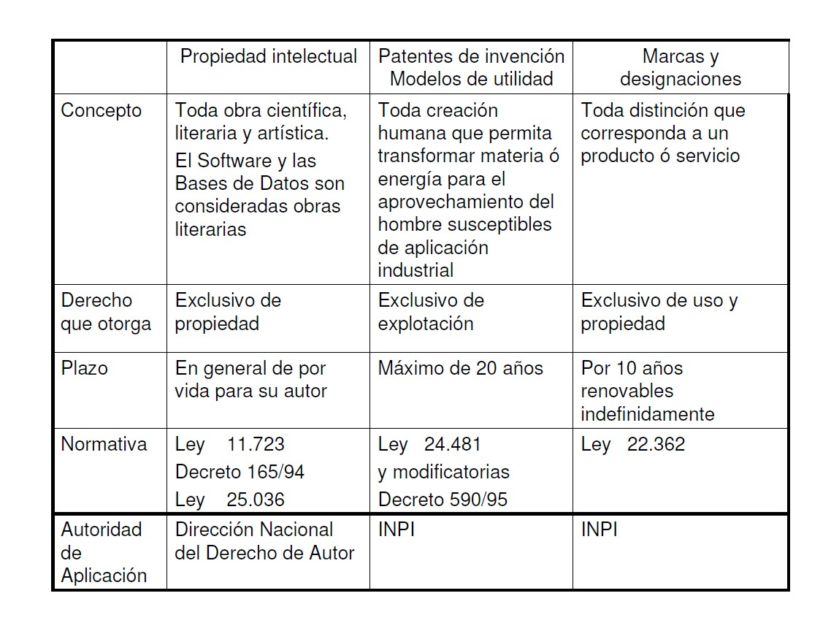
Notes:
Decreto 165/94 => Modifica concepto de propiedad intelectual en cuanto a software // Ley 25036 => modifica y amplía normativa de propiedad intelectual (Ley 11723)

Slide 38
FIN DE LA PRESENTACIÓN

Slide 39
ANEXO I – MARCAS
SE AGREGA UNA PRESENTACIÓN SOBRE EL TEMA MARCAS QUE REPITE PARTE DE LA INFORMACIÓN PERO TAMBIÉN LA COMPLEMENTA.

Slide 40
LEY 22.962 DE MARCAS Y DESIGNACIONES
DECRETO REGLAMENTARIO
558 / 81

Slide 41
LA AUTORIDAD DE APLICACIÓN DE ESTA LEY ES EL I.N.P.I.
( INSTITUTO NACIONAL DE LA PROPIEDAD INDUSTRIAL )

Slide 42
¿QUÉ ES UNA MARCA?
ES TODO SIGNO NOVEDOSO Y CARACTERÍSTICO QUE DISTINGUE A UN PRODUCTO O SERVICIO DE OTRO.

Slide 43
¿PARA QUÉ SIRVE?
Distinguirse frente a la competencia.
Indicar la procedencia empresarial.
Señalar calidad y características constantes.
Realizar y reforzar la función publicitaria.

Slide 44




Se puede registrar como Marca:
Los dibujos
Los Emblemas
Los Grabados
Envases
Estampados, imágenes
Combinaciones de letras y números
Frases publicitarias
Todo otro signo con “capacidad distintiva”
“El sabor del encuentro”

Slide 45
No Pueden ser registradas (art.3º):
Una marca similar o idéntica a una ya registrada o solicitada con anterioridad para distinguir los mismos productos o servicios.
Palabras, dibujos y demás signos contrarios a la moral y las buenas costumbres.
Palabras, nombres y símbolos que usen o deban usar la Nación, las provincias los municipios y organizaciones religiosas.
El nombre, seudónimo o retrato de una persona sin su consentimiento o el de sus herederos hasta 4to grado inclusive.
No se consideran marcas y no pueden ser registradas (art.2º):
Los nombres, palabras y signos que constituyan la designación necesaria o habitual del producto o servicio a distinguir.
Los nombres, palabras , signos y Frases que hayan pasado al uso general antes de su solicitud de registro.

Slide 46
ARTÍCULO 1° DEL DECRETO
ESTABLECE UNA CLASIFICACIÓN DE PRODUCTOS Y SERVICIOS PARA EL REGISTRO DE MARCAS.
EXISTEN CLASES DIFERENTES:
PARA PRODUCTOS
PARA SERVICIOS

Slide 47
ARTÍCULO 5
EL TÉRMINO DE DURACIÓN DE LA MARCA REGISTRADA SERÁ DE 10 AÑOS.
PUEDE SER RENOVADA SI FUE UTILIZADA EN LOS ÚLTIMOS 5 AÑOS.

Slide 48
ANEXO II – VÍDEOS
https://www.youtube.com/watch?v=ASw7swjeuw0&list=PLCDNWdUdiFUDkUp2ZD0azaoBwOoHa9zYS&index=4
https://www.youtube.com/watch?v=Kat-Gkk8V18

